Slide 1
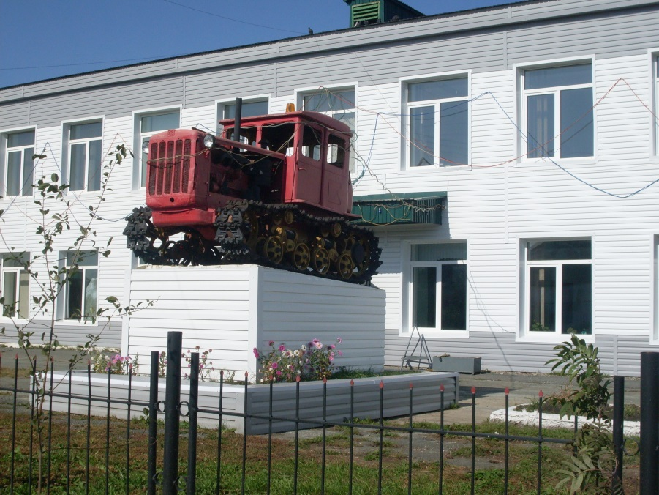
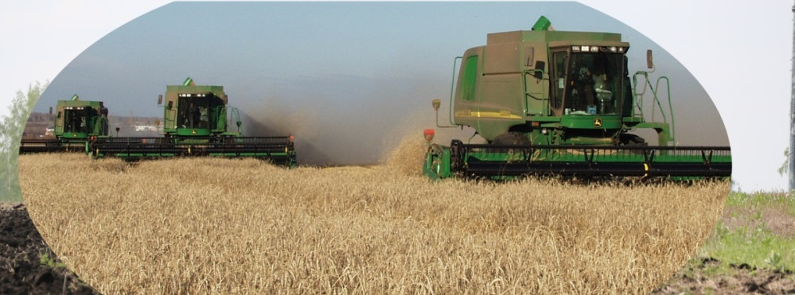
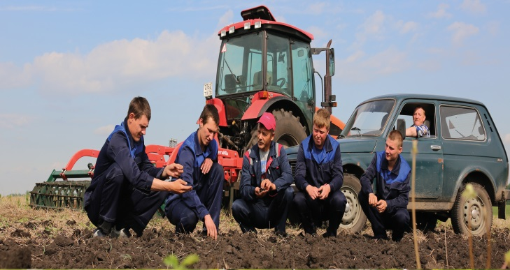

Slide 2
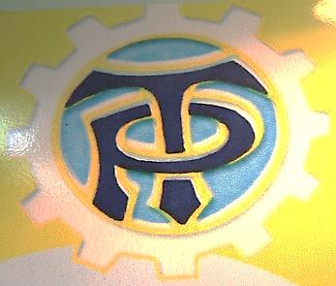
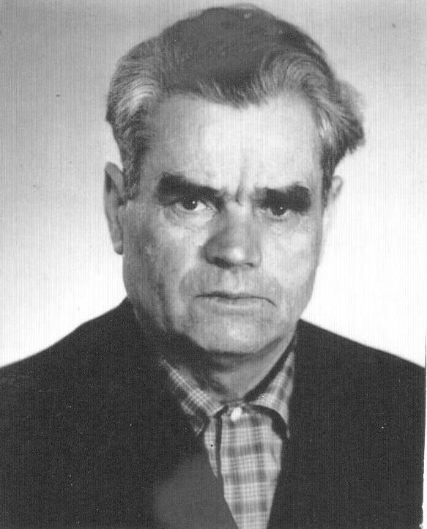
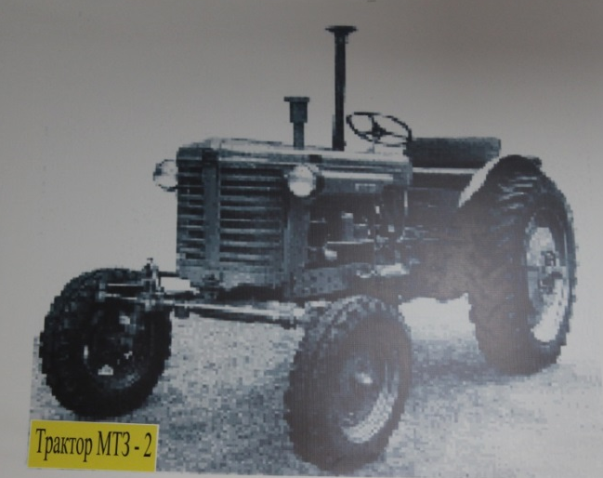
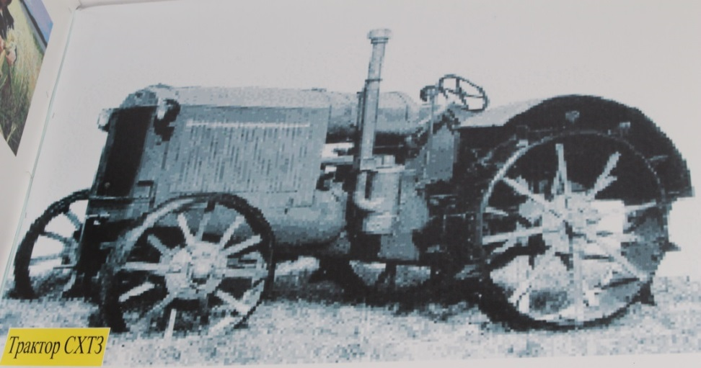
1940г. «Голышмановская школа
механизации сельского хозяйства»
Тимофеев
Фёдор Сергеевич

Slide 4
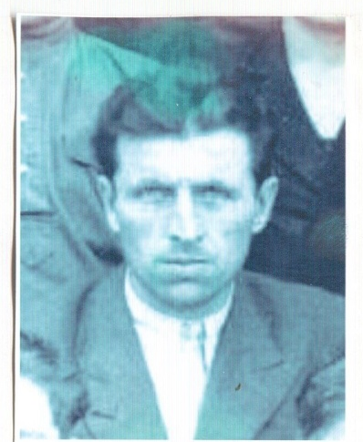
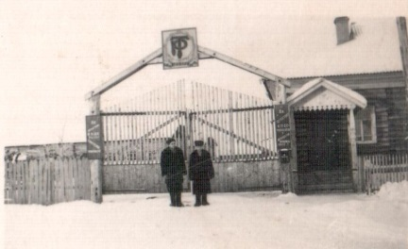
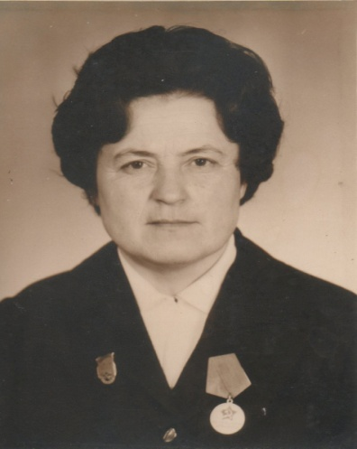
1953г. «Голышмановское училище
механизации сельского хозяйства № 5»
Зайцев
Иван Степанович
Берещинов
Пётр Александрович
Удилов
Григорий Фёдорович
Зюркалов
Иван Павлович
Коротков
Пётр Прокопьевич
Мелюханова
Анна Фёдоровна

Slide 6
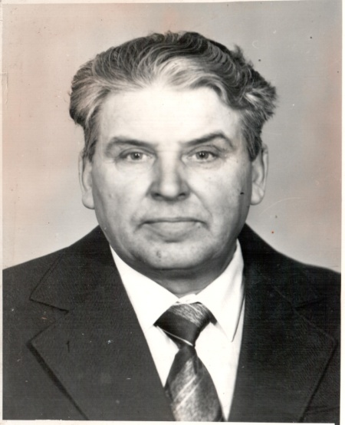
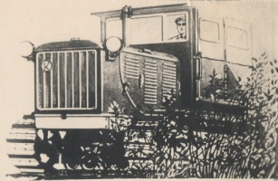
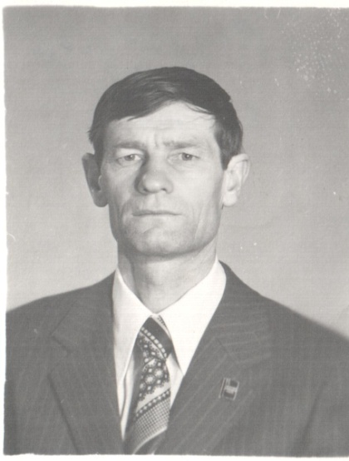
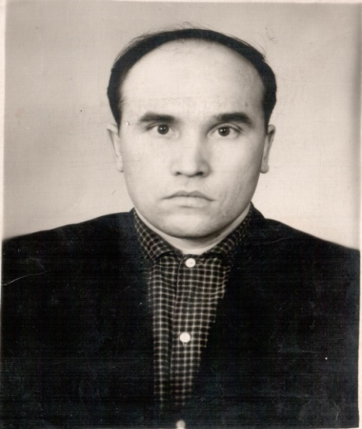
1963г. «Голышмановское сельское
профессионально - техническое училище № 6 »
Кадочников
Василий Фёдорович
Кашкаров
Алексей Алексеевич
Балетов
Борис Яковлевич
Мелюханова
Анна Фёдоровна

Slide 8
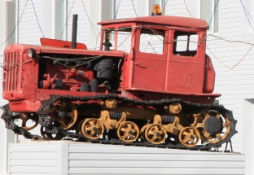
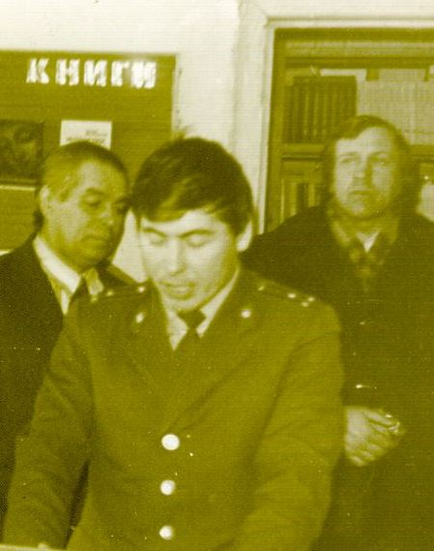
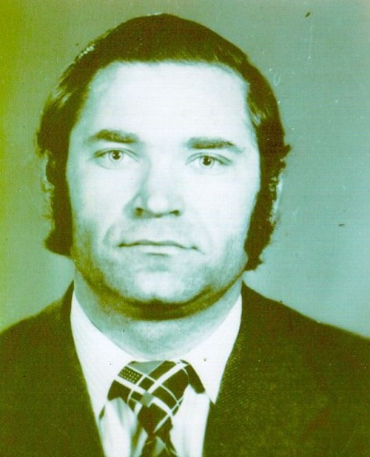
1984г. «Голышмановское профессиональное
училище № 32»
Кустов
Пётр Иванович
Черкасов
Валерий Вадимович

Slide 10
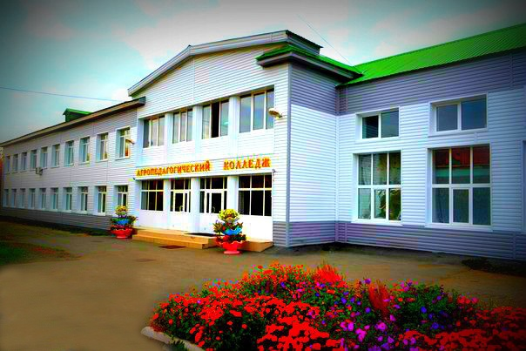
2006 г. «Голышмановский агропедагогический
колледж»

Slide 11
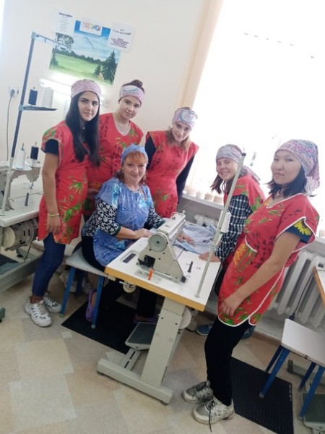
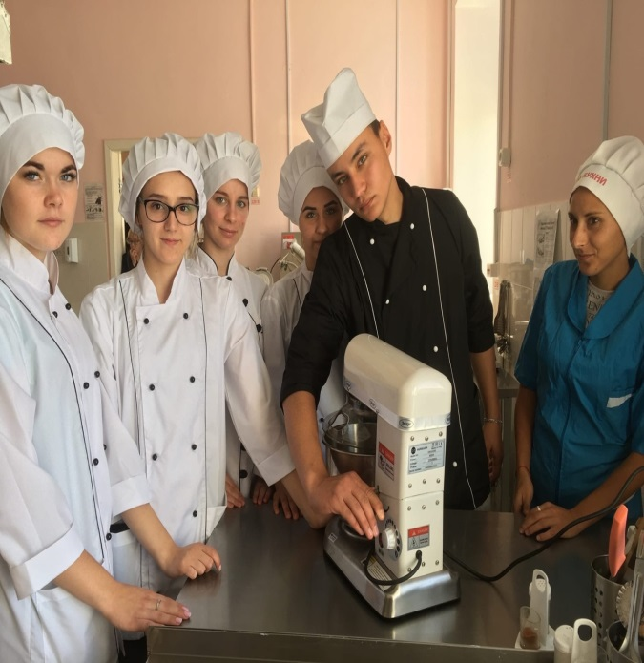
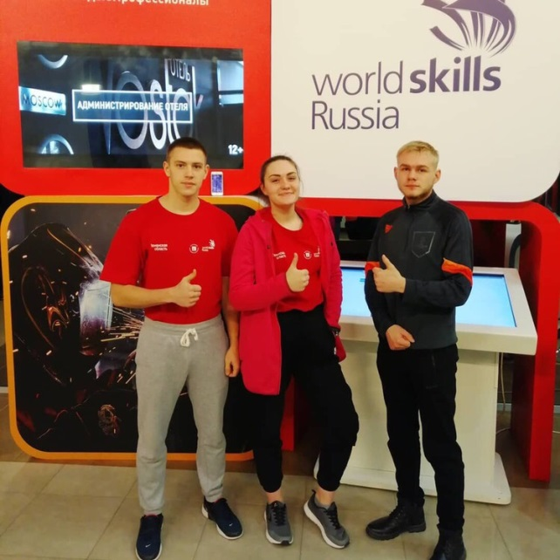
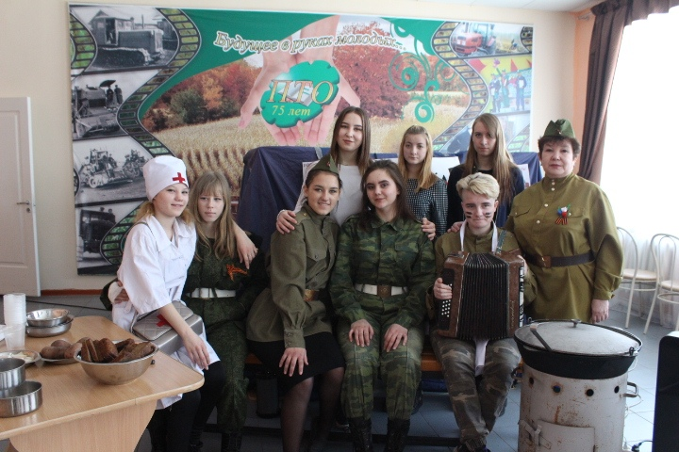
2017-2020 г. «Голышмановский агропедагогический
колледж»

